Slide 2
Zakaj je zgodnje obdobje tako pomembno?
3-dnevni trening v projektu TOY for Inclusion

Slide 3
Kviz v skupinah

Slide 4
1. vprašanje
Zgodnje otroštvo traja v obdobju od:
a) 0-5 let
b) 3-6 let
c) 0-8 let

Slide 5
1. vprašanje
Zgodnje otroštvo traja v obdobju od:
c. 0-8 let

Slide 6
2. vprašanje
Katero je najbolj pomembno obdobje v življenju za optimalno rast in razvoj možganov?
Obdobje do 5. leta starosti
Obdobje od 5. do 6. leta
Osnovnošolska leta
Srednješolska leta

Slide 7
Odgovor na 2. vprašanje
Katero je najbolj pomembno obdobje v življenju za optimalno rast in razvoj možganov?
a) Obdobje do 5. leta starosti

Slide 8
3. vprašanje
Zgodnje otroštvo je obdobje:
Hitre rasti in razvoja
Nedolžnosti
Stiske in napora

Slide 9
Odgovor na 3. vprašanje
Zgodnje otroštvo je obdobje:
Hitre rasti in razvoja

Slide 10
4. vprašanje
Kaj potrebuje otrok v zgodnjem obdobju za rast, razvoj in učenje?
Dobro prehrano
Dobro zdravstveno oskrbo
Varno navezanost pomembnega skrbnika
Stimulativno okolje za igro in učenje
Odzivne odrasle
Varno in zaščitniško okolje
Vse od naštetega

Slide 11
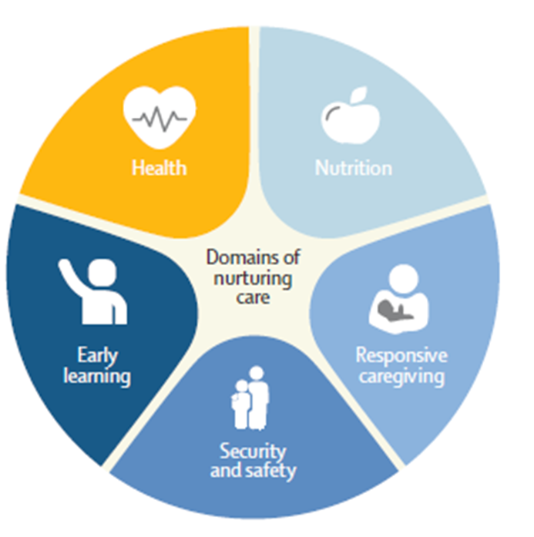
4. vprašanje
e) Vse od naštetega
Glede na raziskavo Lancet ECD iz leta 2016 potrebujejo otroci vso skrb.

Slide 12
5. vprašanje
Otroci bi morali imeti dostop do visokokakovostne VII, ker:
Je to njihova pravica.
Bo to povečalo njihovo rast in razvoj
Lahko to pomaga manj priviligiranim otrokom – enakost in socialna pravičnost
Je to najboljša naložba
Vse od naštetega

Slide 13
Odgovor na 5. vprašanje
Otroci bi morali imeti dostop do visoko kakovostne VII, ker:
e) Vse od naštetega

Slide 14
OZN Konvencija o otrokovih pravicah
V Konvenciji o otrokovih pravicah piše, da ima vsak otrok pravico razviti „največ, kar lahko“ (6. člen).
Prav tako piše, da bi morali podpisniki „… nuditi ustrezno pomoč staršem in zakonitim zastopnikom pri odgovornostih vzgoje in zagotavljati razvoj institucij, ustanov in storitev za skrb otrok.“ (18.2 člen)

Slide 15
Razvoj
možganov

Slide 16
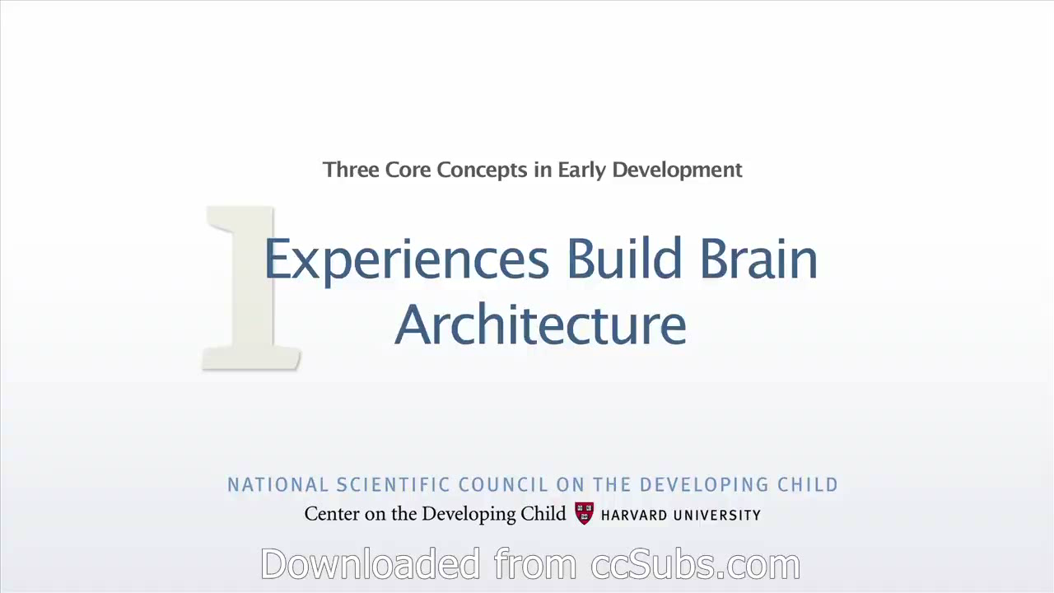
VIDEO – Experience builds brain architecture

Slide 17
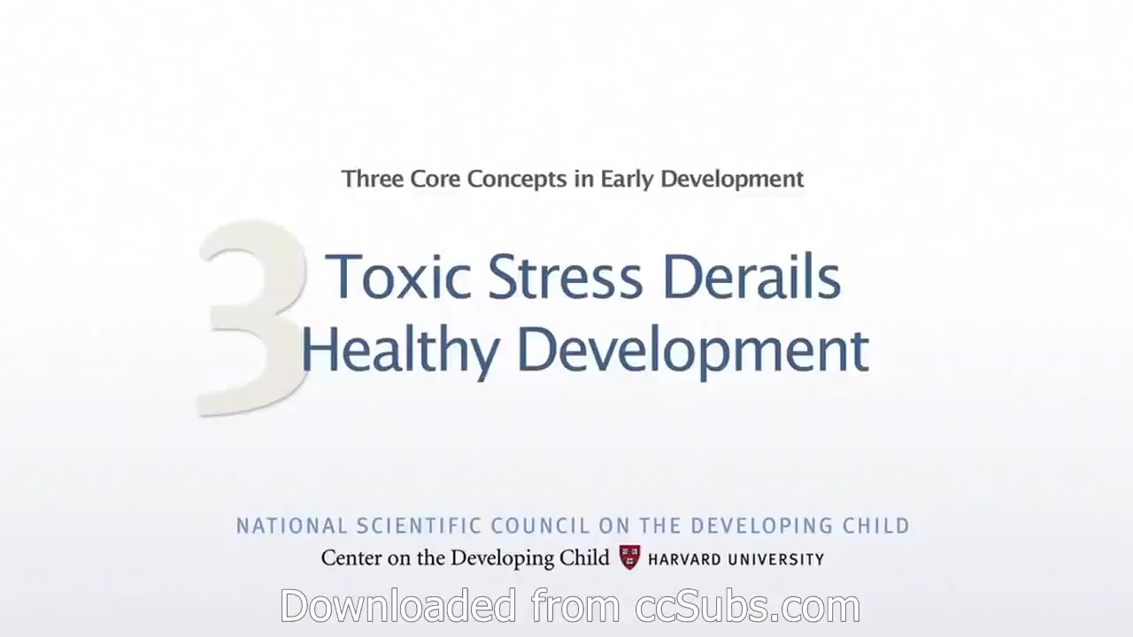

Slide 18
Zmanjševanje razlik med ranljivimi otroki in njihovimi vrstniki – Moč kvalitetne VII
Prikaz koristnih vplivov na PREDŠOLSKO IZOBRAŽEVANJE predvsem otrok iz ranljivih skupin
Ko se je v 70. letih 20. stoletja PREDŠOLSKO IZOBRAŽEVANJE v Franciji začelo širiti, se je povečal državni prihodek in zmanjšale socialno-ekonomske razlike. | Ko je v 60. in 70. letih 20. stoletja PREDŠOLSKO IZOBRAŽEVANJE na Norveškem postala brezplačna, se je vključenost otrok znatno povečala. Rezultati kasnejših let – višja stopnja izobrazbe, boljše službe in prihodek. | Ko se je PREDŠOLSKO IZOBRAŽEVANJE v Švici povečalo, se je izobraževalo tudi več generacij otrok iz ranljivih skupin. | Na Danskem se je izkazalo, da so otroci, ki so bili deležni kvalitetnega PREDŠOLSKEGA IZOBRAŽEVANJA, v 9. razredu dosegali boljše rezultate. Elementi omenjene kakovosti so: razmerje otroci:osebje, odstotek moških zaposlenih, zaposleni, ki so se dodatno usposabljali, zaposleni priseljenci in stabilnost zaposlenih.
Vandekerckhove et al.(2013) Manual for diversification of programs for pre-school education, Ministry of education, science and technological development of Serbia, pg.17

Slide 19
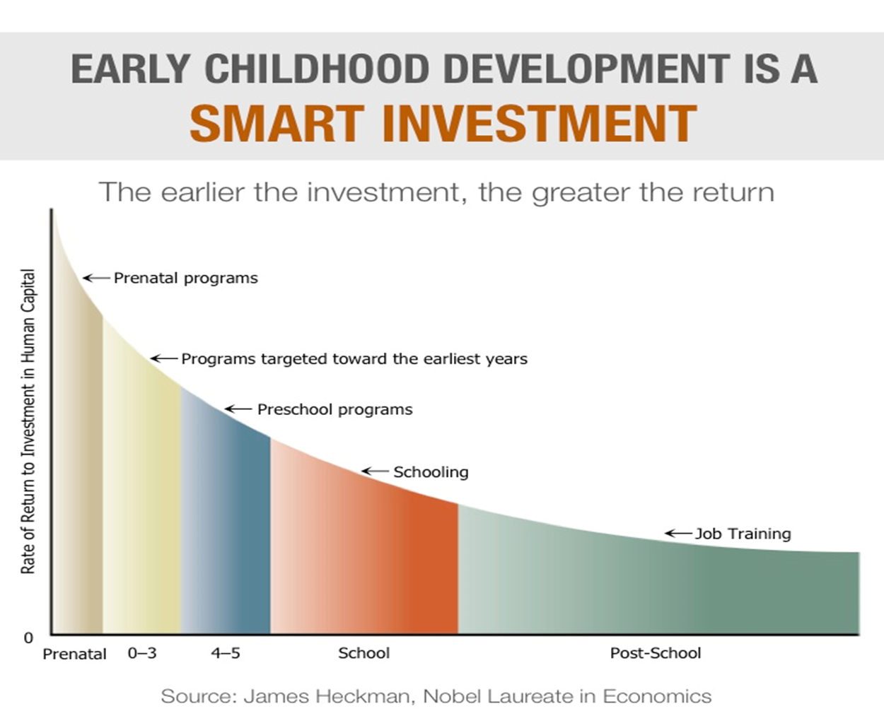

Slide 20

Projekt je financiran s podporo Evropske komisije. Publikacija izraža zgolj mnenja avtorja, Evropska komisija ne odgovarja za informacije v njej oz. njihovo uporabo

